Slide 1
从Kaggle比赛深入数据科学 ——广义线性模型与逻辑回归实现
臧老师

Slide 2
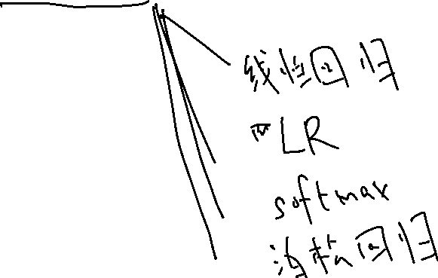
1. 思路
思路：仿照线性回归的估计思路，实现逻辑回归的模型估计
线性回归的模型估计(算法实现)：
转化为最小二乘问题
使用梯度下降求解最小二乘问题
在广义线性模型的框架下，重新理解上述过程
在广义线性模型的框架下，实现逻辑回归的模型估计

Slide 3
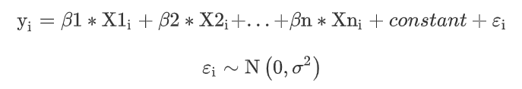






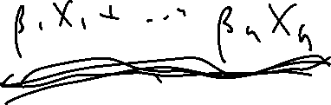
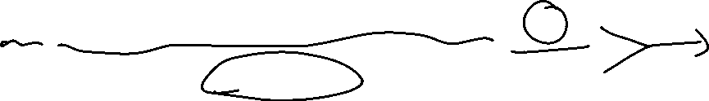

2. 线性模型的模型设定
在之前的课程中，我们已经介绍了线性模型的模型设定：
含有随机项的表达式：
基于期望的表达式：

Slide 4
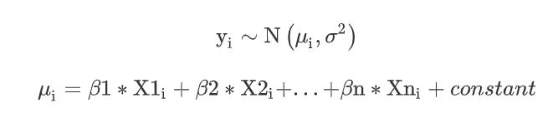
3. 广义线性模型
本节中，我们介绍线性模型的另一种表示方法：“广义线性模型”表示法
广义线性模型是一类模型，其假设标签（label）服从某种分布，该分布中的参数线性的依赖于样本特征
当我们假设y服从正态分布时，广义线性模型就是我们熟知的线性回归
线性回归基于广义线性模型的表达式：
可以看到，正态分布的参数μ线性的依赖于输入模型的特征

Slide 5
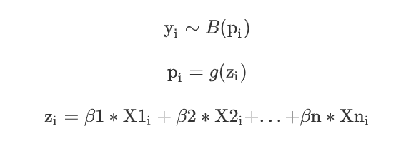

4. 逻辑回归的广义线性模型表示
广义线性模型是一类模型，其假设标签（label）服从某种分布，该分布中的参数线性的依赖于样本
逻辑回归的模型设定（基于广义线性模型）：
我们希望伯努利分布的参数p线性的依赖于输入模型的特征X。
由于函数取值范围的原因，需要构建中间值z，z是线性模型的输出，z通过一个函数变换得到p

Slide 6
5. 逻辑回归的广义线性模型表示
逻辑回归的模型设定（基于广义线性模型）：
函数g需要满足的条件：
单调递增
定义域(-∞,+∞)
值域(0,1)

Slide 7
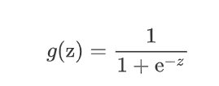
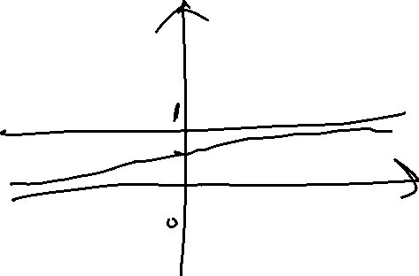
5. 逻辑回归的广义线性模型表示
逻辑回归的模型设定（基于广义线性模型）：
常用g()表达式：
该函数称为sigmoid函数，又称为逻辑函数。逻辑回归因此得名
注意到，由于p的取值范围与线性模型的输出范围不同，我们构建了一个中间值z，z是线性模型的输出，z通过一个公式变换后得到p
sigmoid函数并不是g函数的唯一选择。也有使用其他函数的模型，比如probit回归（维基百科：https://en.wikipedia.org/wiki/Probit_model）

Slide 8
6. 广义线性模型的估计
广义线性模型是一类模型，其假设标签（label）服从某种分布，该分布中的参数线性的依赖于样本特征
线性回归：
逻辑回归：
广义线性模型的估计方法：
由于假设标签(label)服从某种分布，可以使用极大似然估计

Slide 9







7. 回顾：极大似然估计
极大似然估计：
极大似然估计是一种估计分布中未知参数的方法
极大似然估计使用给定样本发生的可能性最大的一组参数作为对于未知参数的估计
求解步骤：
写出似然函数（概率或概率密度的乘积）
求似然函数的对数
求对数似然函数的极大值点

Slide 10
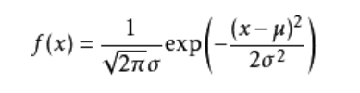

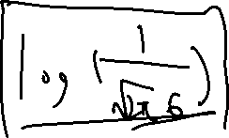







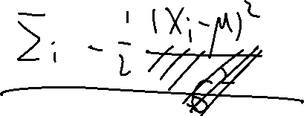
7. 回顾：极大似然估计
例1：正态分布的极大似然估计
正态分布，N(mean, variance)
观察到N个样本，所有样本的取值均已知
使用极大似然法估计mean
求解步骤：
写出似然函数（概率或概率密度的乘积）
求似然函数的对数
求对数似然函数的极大值点

Slide 11


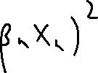




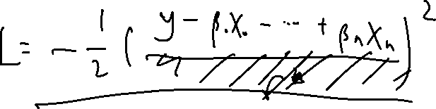

7. 回顾：极大似然估计
例2：线性回归的极大似然估计
正态分布，N(β1X1+β2X2+…+βnXn, variance)
观察到N个样本，所有样本的取值均已知
使用极大似然法估计β1、 β2、 …、 βn
求解步骤：
写出似然函数（概率或概率密度的乘积）
求似然函数的对数
求对数似然函数的极大值点

Slide 12
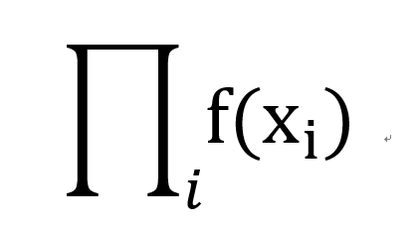
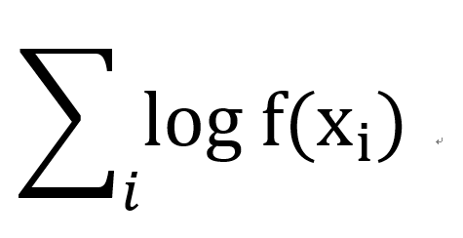
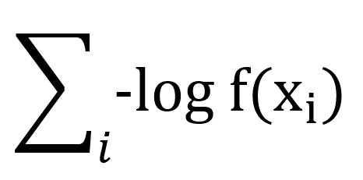
7. 回顾：极大似然估计
线性回归的极大似然法：在数据集给定的情况下，找出使该数据集发生的可能性最大的模型参数
一组β1、β2、...、βn
在正态分布假设下，极大似然法等价于最小二乘法
（回答了之前的问题：为什么线性模型选择均方误差作为优化目标）
正态分布概率密度函数：
推导思路：最大化 → 最大化 →最小化

Slide 13
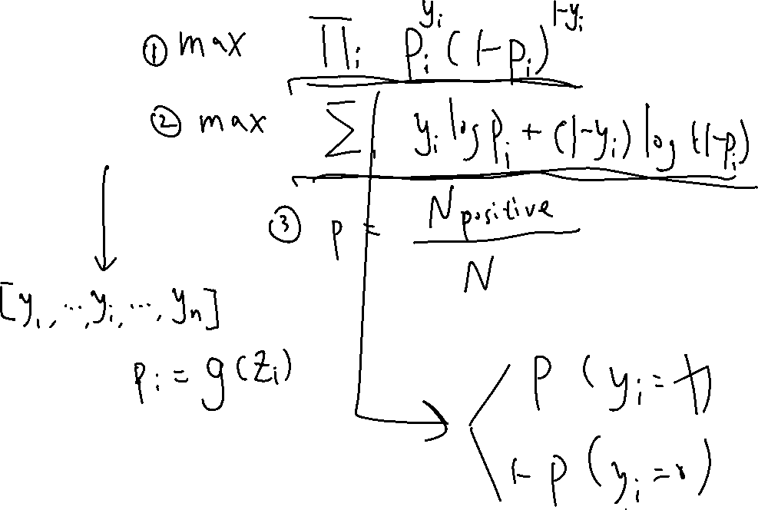
8. 逻辑回归的极大似然估计
例3：伯努利分布的极大似然估计
伯努利分布，B(p)
观察到N个样本，所有样本的取值均已知
使用极大似然法估计概率p
求解步骤：
写出似然函数（概率或概率密度的乘积）
求似然函数的对数
求对数似然函数的极大值点

Slide 14
8. 逻辑回归的极大似然估计
例4：逻辑回归的极大似然估计
伯努利分布，B(pi)
观察到N个样本，所有样本的取值均已知
使用极大似然法估计β1、 β2、 …、 βn
求解步骤：
写出似然函数（概率或概率密度的乘积）
求似然函数的对数
求对数似然函数的极大值点

Slide 15


9. 交叉熵
在逻辑回归推导极大似然估计的推导过程中，最大化的目标函数为：
其等价于最小化：
该损失函数又称为“交叉熵”

Slide 16

10. 交叉熵的梯度下降
课堂练习：求解逻辑回归的梯度
提示：
逻辑变换g(z)有以下性质：

Slide 17


11. 使用Python实现逻辑回归模型
课堂练习：使用Python实现逻辑回归模型
提示1：
逻辑回归的最终梯度形式
与线性回归最小二乘法中的梯度形式一致：
提示2：
为使最终的梯度大小不受数据集大小的影响，在梯度上除以样本数量做标准化

